Slide 1


«Плюсы детского сада»

Slide 2
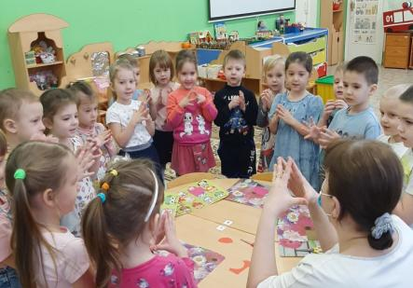
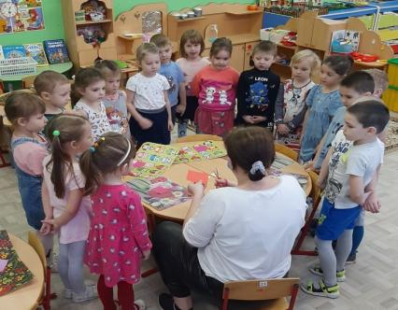
Очень часто родители задумываются водить ребёнка в детский сад или же оставить дома? Специально для тех, кто сомневается, хочется рассказать о плюсах детского сада.

Slide 3
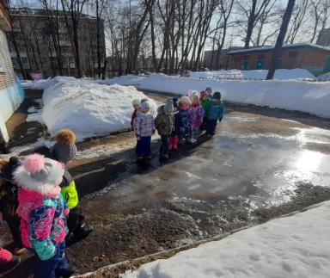
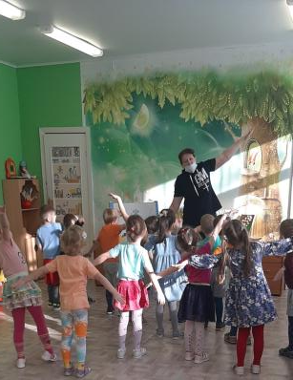
Самый главный плюс – это режим.
В детском садике ребёнок учится режиму и распорядку дня. Ведь просыпаться и ложиться спать, кушать и гулять в одно и то же время очень полезно для организма. Но не все родители придерживаются режима.

Slide 4
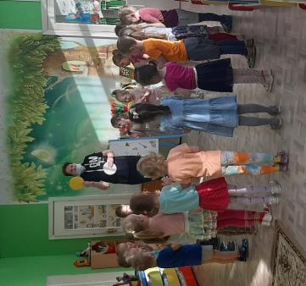
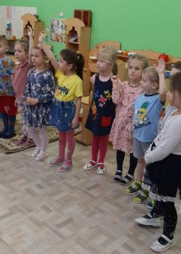
Второй плюс - дисциплина.
В детском садике детей обучают элементарным правилам поведения и учат их соблюдать. Ребёнок учится себя правильно вести за столом во время приема пищи, на занятиях, во время игр, на дороге и т. д. Дисциплина дает ребенку умения правильно вести себя в обществе.

Slide 5
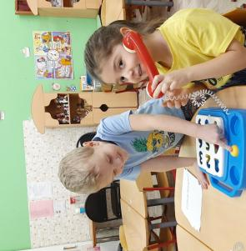
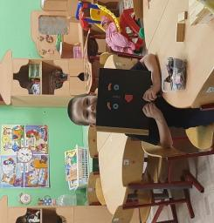
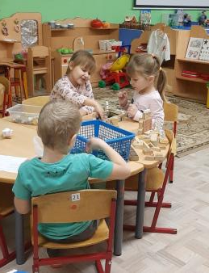
Третий важный плюс - самостоятельность.
В детском саду возле ребёнка нет его близких, которые готовы прийти на помощь в любой ситуации. Здесь ребёнок, как и другие дети, учится быть самостоятельным и выполнять те действия, которые должен выполнять человек его возраста.

Slide 6
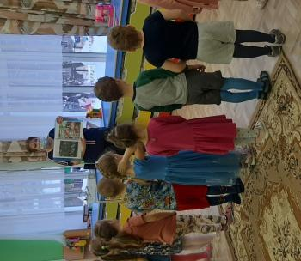
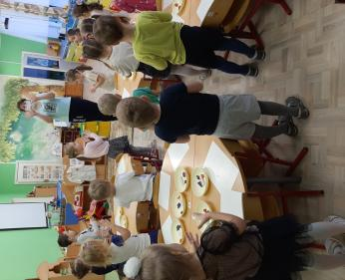
Четвёртый важный плюс- общение со взрослыми.
До того, как ребёнок оказывается в детском саду, он знает только одних авторитетных взрослых — своих родителей. Но попадая в детский сад, он знакомится с воспитателями, помощником воспитателя и другими взрослыми, работающими в дошкольном учреждении. Он понимает, что слушать нужно не только маму, но и других взрослых людей. Не только мама может чему-то научить, что-то объяснить и с чем-то помочь.

Slide 7
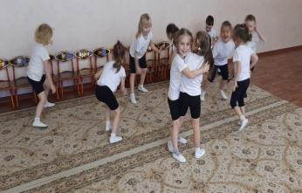
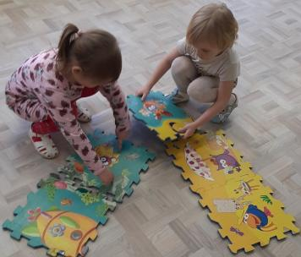
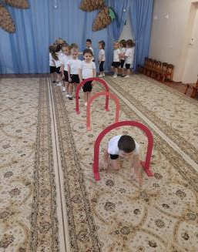
Пятый плюс – развитие.
В детском саду ребёнок получает интеллектуальное развитие. Первые занятия в виде игровой деятельности проходят именно здесь. Он впервые учится считать, лепить и рисовать, заниматься физкультурой, различать цвета и геометрические фигуры. В дошкольных учреждениях есть программа обучения, которой следуют все воспитатели. Для каждой возрастной группы предусмотрено разное содержание занятий и упражнений, выполняя который ребенок получает новые знания, закрепляет сформированные умения и навыки..

Slide 8
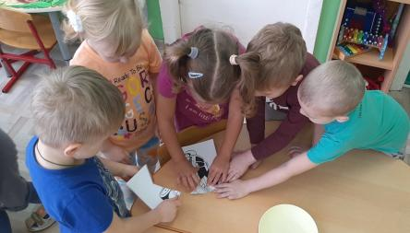
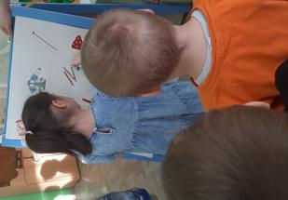
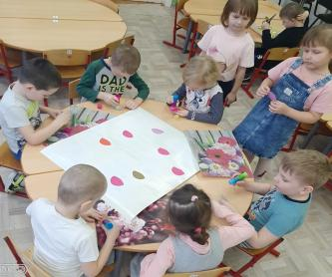
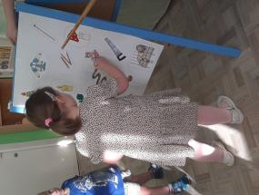

Slide 9
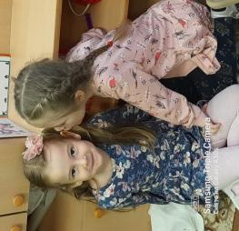
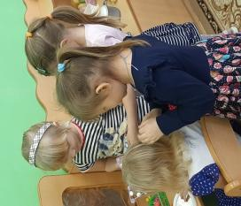
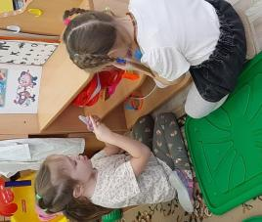
Шестой плюс- общение со сверстниками.
В детском саду дети впервые сталкиваются с коллективом. Как правило, в каждом коллективе есть тихони, задиры и т. д. Именно здесь ребенок учится вливаться в коллектив, быть его частью, находить общий язык с разными типами людей, проявлять себя и т. д. Существует множество коллективных игр, которые помогут обрести те или иные социальные навыки. Ребёнок учится решать возникшие конфликтные ситуации, а родители и воспитатели должны ему помочь в сложных ситуациях. Как правило, такой опыт можно обрести в дошкольном учреждении, общения на детских площадках под контролем родителей будет недостаточно. А такой опыт станет плюсом к дальнейшей школьной жизни.

Slide 10
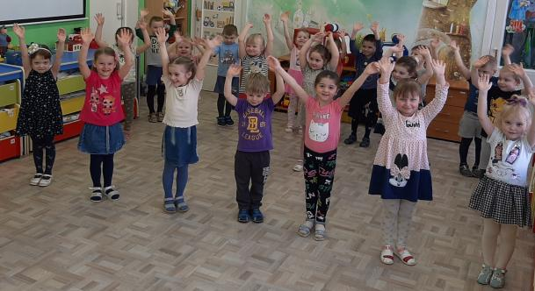
Таким образом, с одной стороны детский сад делает детство наших детей счастливым и радостным, с другой - готовит их к будущей жизни; формирует будущие способности и волевые качества личности. ДОУ представляет собой сложную взаимосвязь отношений, деятельности, общения, ценностей; материальных и технических условий, правовых и нравственных норм. Особые качества учреждения, как целостной системы: эмоциональный климат, интеллектуальная, нравственная сфера и культура, общественное мнение и авторитет среди родителей воспитанников.

Slide 11
СПАСИБО
ЗА
ВНИМАНИЕ!
Подготовила: воспитатель высшей категории
Лапенкова Н.Н.

